Slide 1
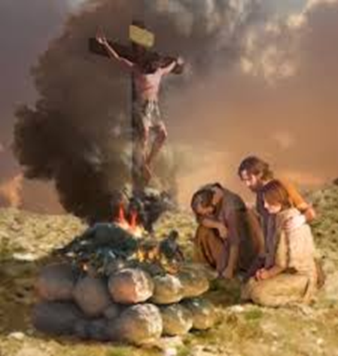
SE ANUNCIA LA EXPIACIÓN
Texto base:1Ped.1:18,19

Slide 2
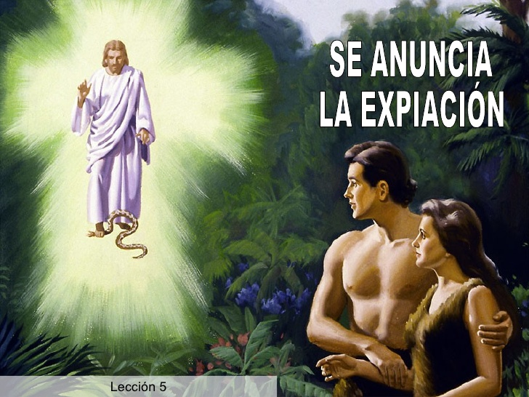
Dios muestra su amor y justicia

Slide 3


Slide 4
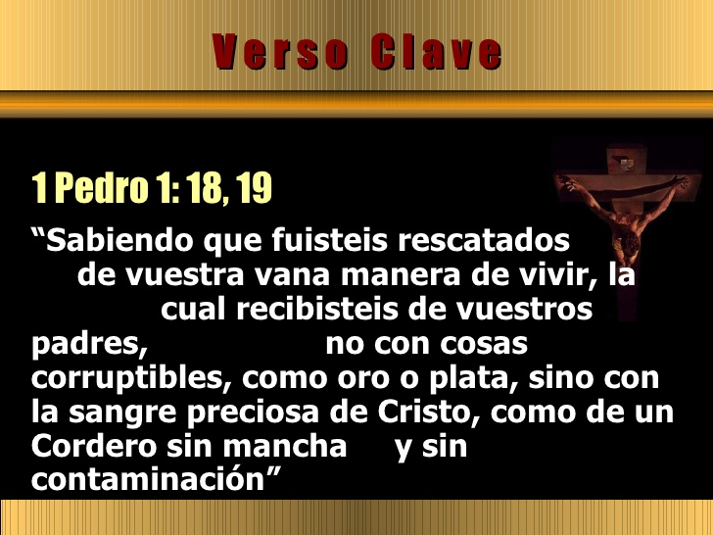

Slide 5
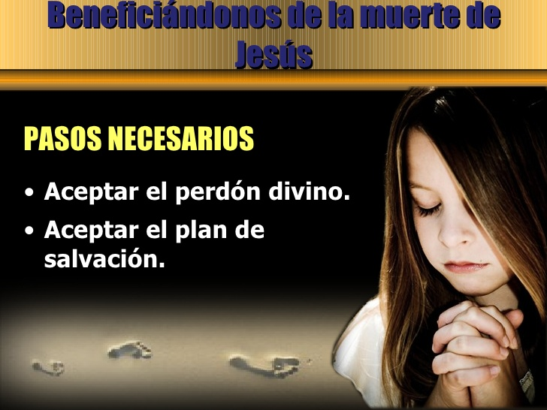

Slide 6
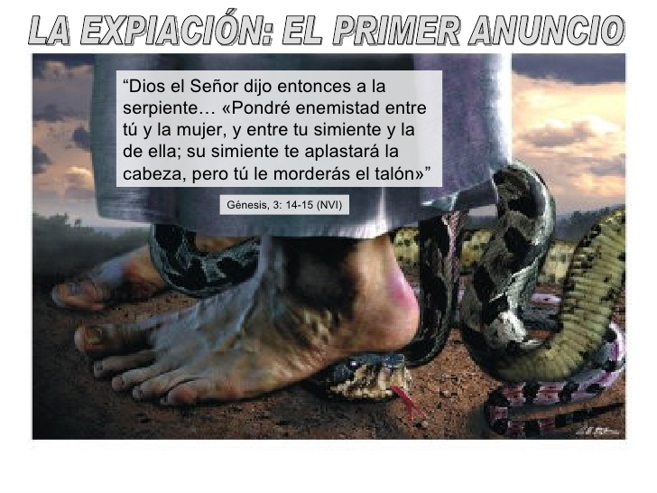

Slide 7
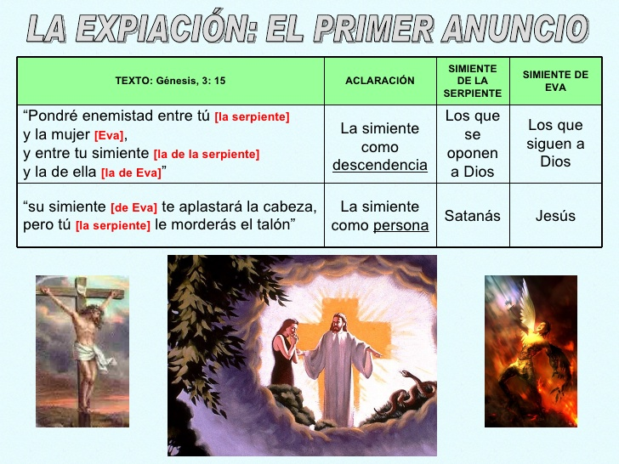
en representación de la iglesia

Slide 8
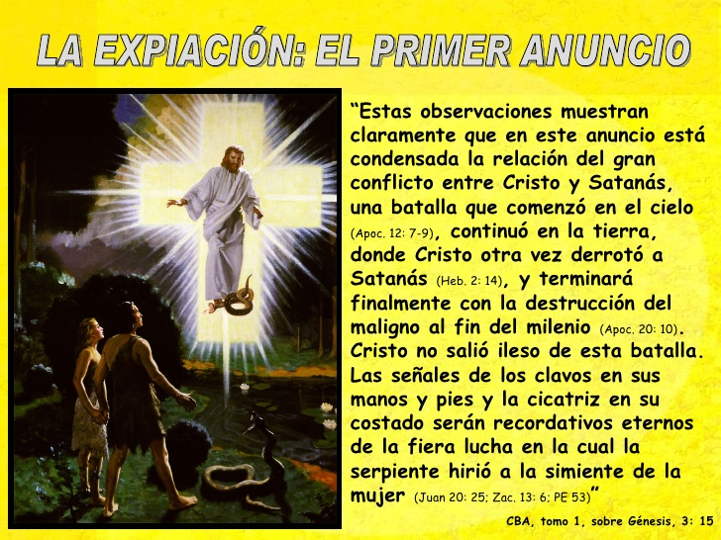

Slide 9
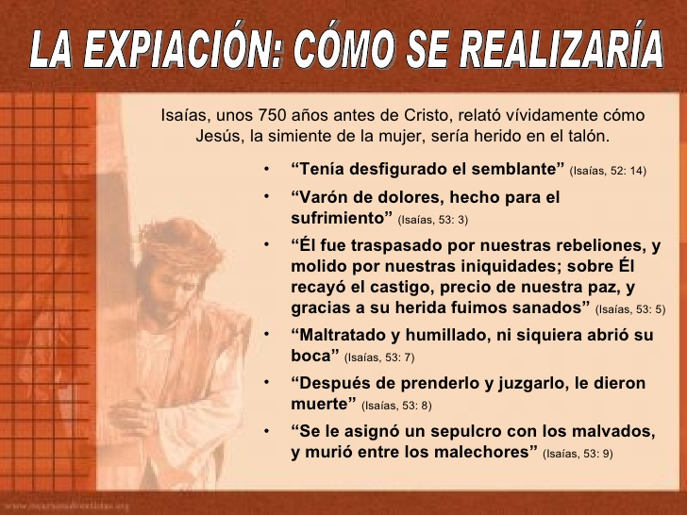

Slide 10
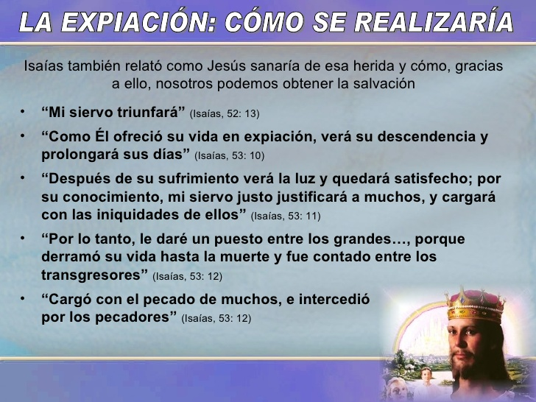

Slide 11
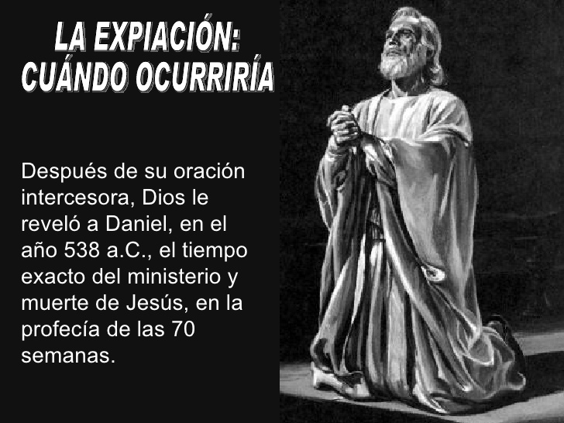

Slide 12
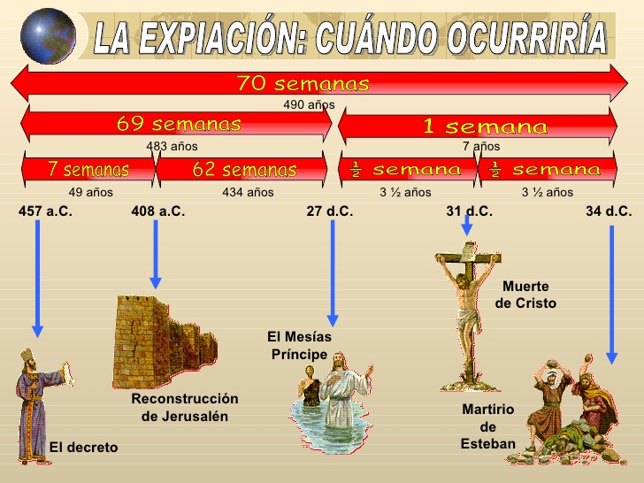

Slide 13
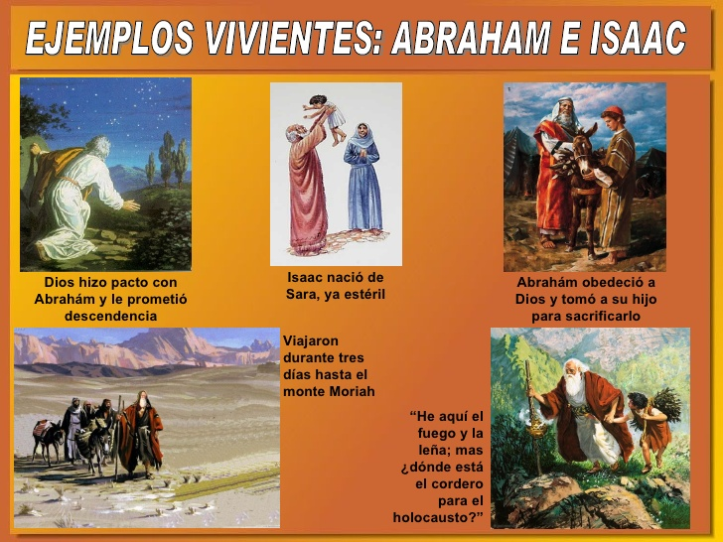

Slide 14
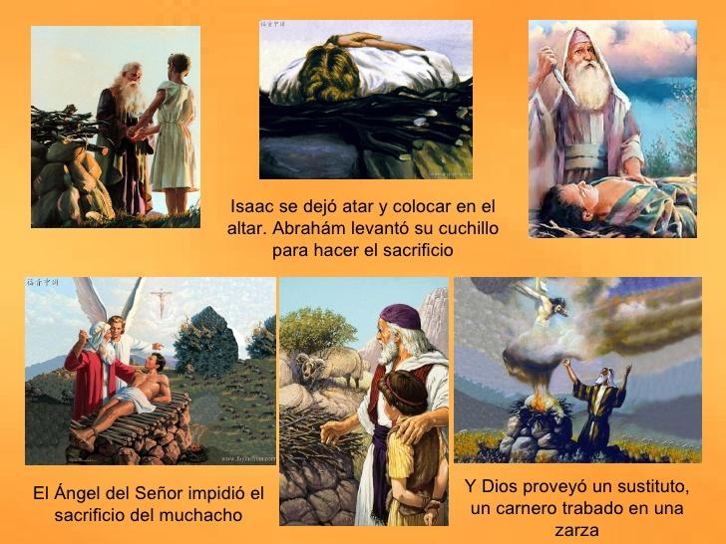

Slide 15
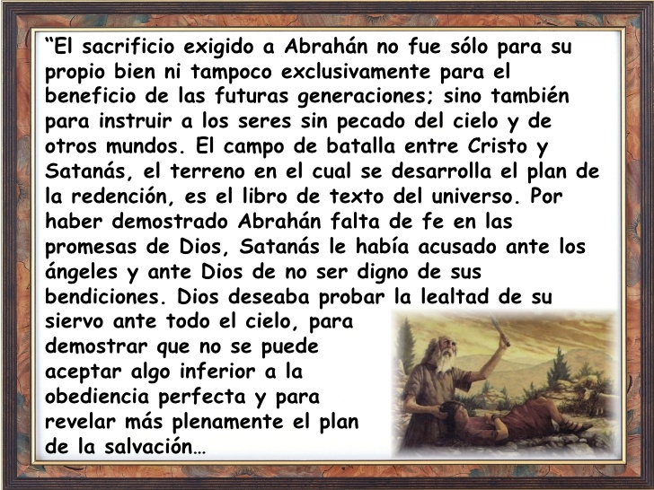

Slide 16
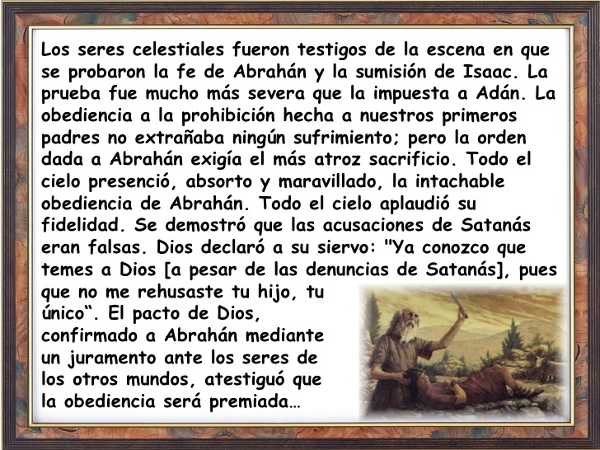

Slide 17
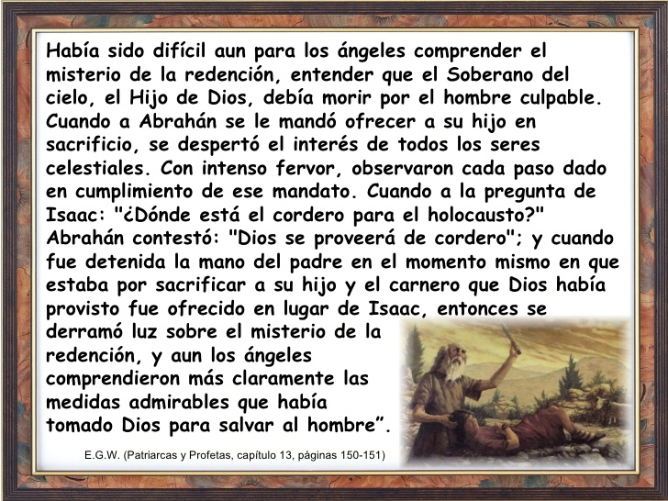

Slide 18
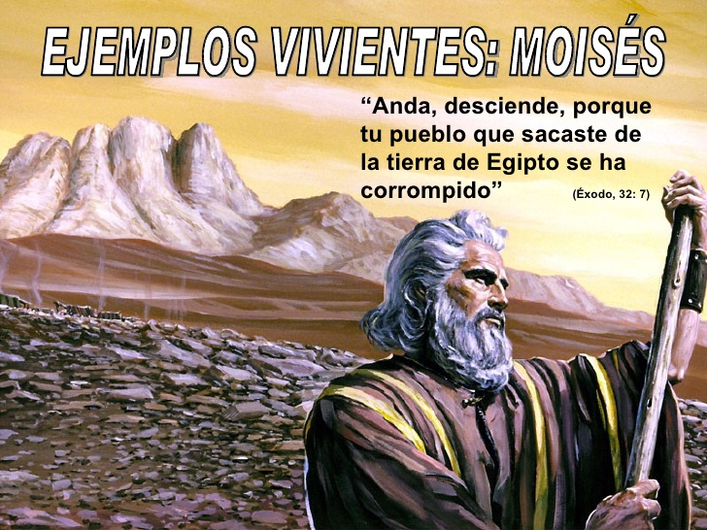

Slide 19
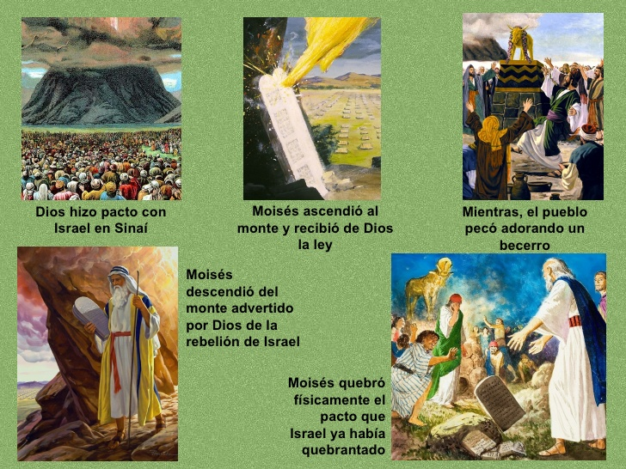

Slide 20
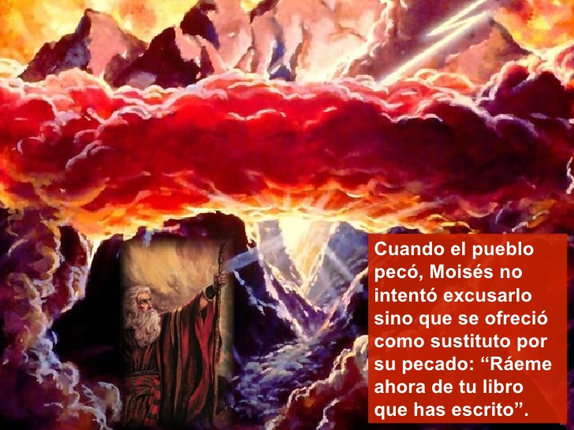

Slide 21
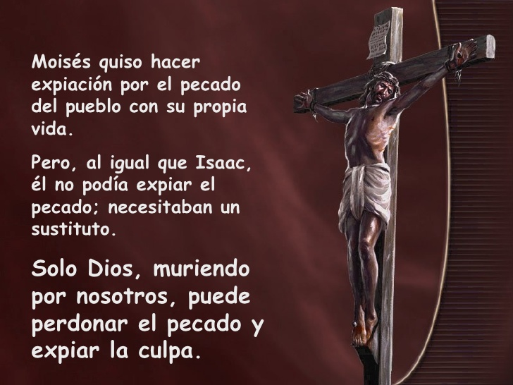

Slide 22
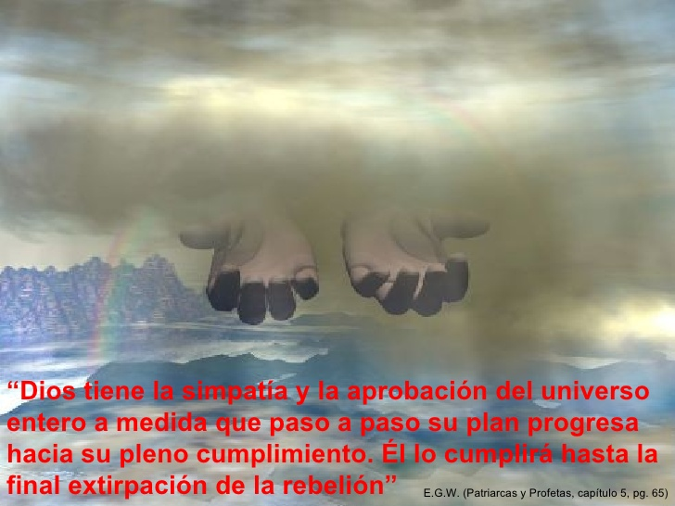
¡Quieras o no, el propósito de Dios siempre se cumplirá!

Slide 23
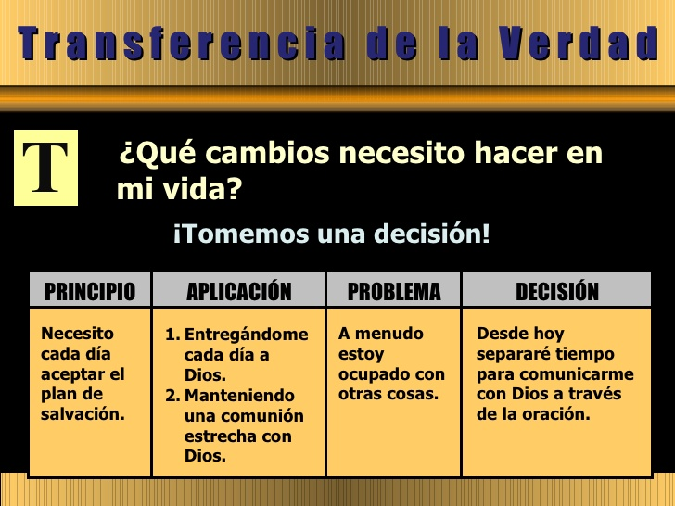

Slide 24
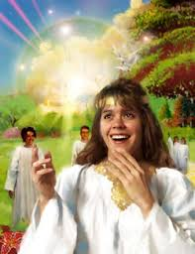
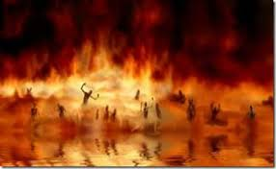
Conclusión
Solamente tenemos dos alternativas:
1. Aceptar la Salvación ofrecida por Dios a través del sacrificio de Cristo Jesús, y tendremos vida eterna:
2. Rechazar el ofrecimiento de Dios, y finalmente ser destruidos por la eternidad. ¿Cuál de las dos escogerás tu?
Mi deseo y oración es que te deidas por la primera. Amen.

